Slide 1

Isparta Uygulamalı Bİlİmler Ünİversİtesİ
Elektrİk-Elektronİk Mühendİslİğİ
Generative Models (Üretken Modeller)
Batuhan Agalday

Slide 2

Generative Models (Üretken Modeller)
Üretken Modeller, mevcut bir veri setinden öğrendiği örüntüleri kullanarak, o verilere benzer ama tamamen yeni ve orijinal veriler üreten sistemleridir.
Geleneksel makine öğrenmesi modelleri genellikle bir veriyi sınıflandırmak için kullanılırken; üretken modeller sıfırdan bir veri oluşturmaya odaklanır.

Slide 3
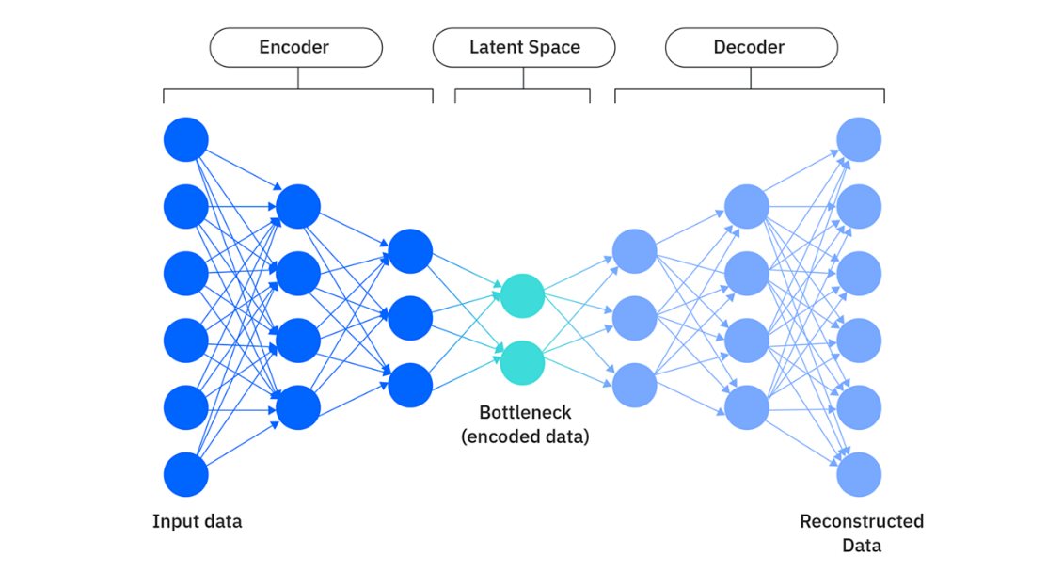
Latent Space (Gizli Uzay)
Karmaşık ve yüksek boyutlu verilerin, yapay zeka tarafından analiz edilerek en temel ve ayırt edici özelliklerinin sıkıştırıldığı çok boyutlu, soyut ve matematiksel bir uzaydır. Model, veriyi piksel piksel ezberlemek yerine bu uzayda verinin özünü koordinatlara dönüştürür. Bu uzaydaki koordinatlar arasında matematiksel olarak gezinmek, kopukluk olmadan pürüzsüz ve anlamlı yepyeni verilerin sentezlenmesini sağlar.

Slide 4
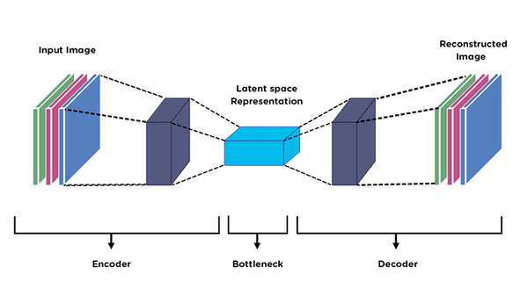
Autoencoders (Otokodlayıcılar)
Veriyi sıkıştırıp, ardından orijinal haline en yakın şekilde yeniden inşa eden sinir ağı mimarisidir.
Otokodlayıcılar, girdiyi alır ve bir noktaya sıkıştırır. Daha sonra girdiyi tekrar oluşturmaya çalışır.

Slide 5
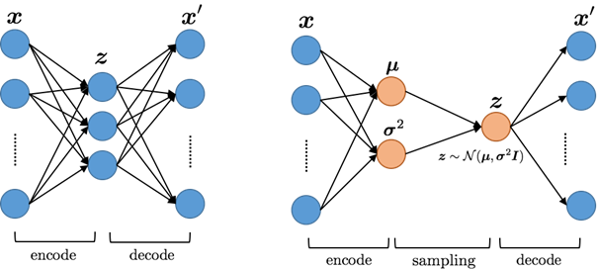
Variational Autoencoders (Varyasyonel Otoenkoder)
Verileri sıkıştırıp yeniden oluşturmanın ötesine geçerek, yeni veriler üretebilen yapay sinir ağı mimarileridir
Varyasyonel otoenkoder, girdiyi gizli uzayda sabit tek bir noktaya dönüştürmez. Bunun yerine, girdiyi bir olasılık dağılımına dönüştürür.
Yani kodlayıcı ağ bize tek bir sayı dizisi vermek yerine iki şey verir:
Ortalama vektörü (µ)
Standart sapma vektörü (σ)

Slide 6
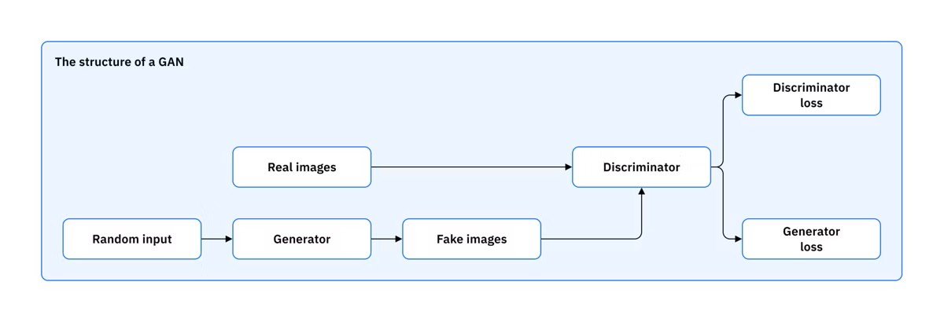
Generative Adversarial Networks (Üretici Çekişmeli Ağlar)
Üretken çekişmeli ağlar, mevcut eğitim veri kümelerinden kalıplar öğrenerek gerçekçi veriler üretmek üzere tasarlanmış bir makine öğrenme modelidir. Derin öğrenme tekniklerin kullanarak denetimsiz öğrenme çerçevesinde çalışır; burada iki sinir ağı zıt yönlerde çalışır: Biri veri üretirken diğeri verinin gerçek mi yoksa üretilmiş mi olduğunu değerlendirir.

Slide 7
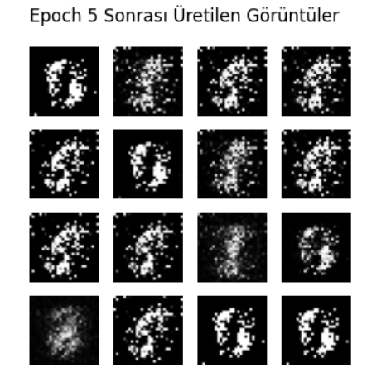
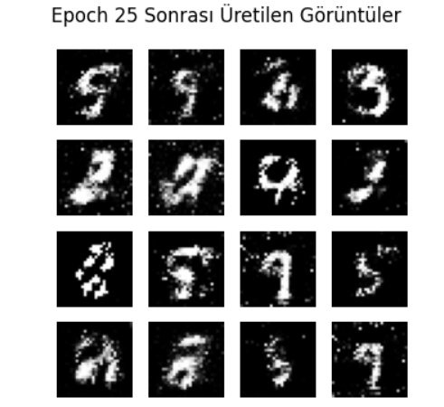
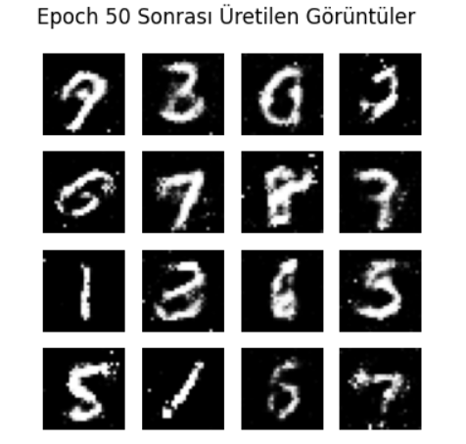

Slide 8
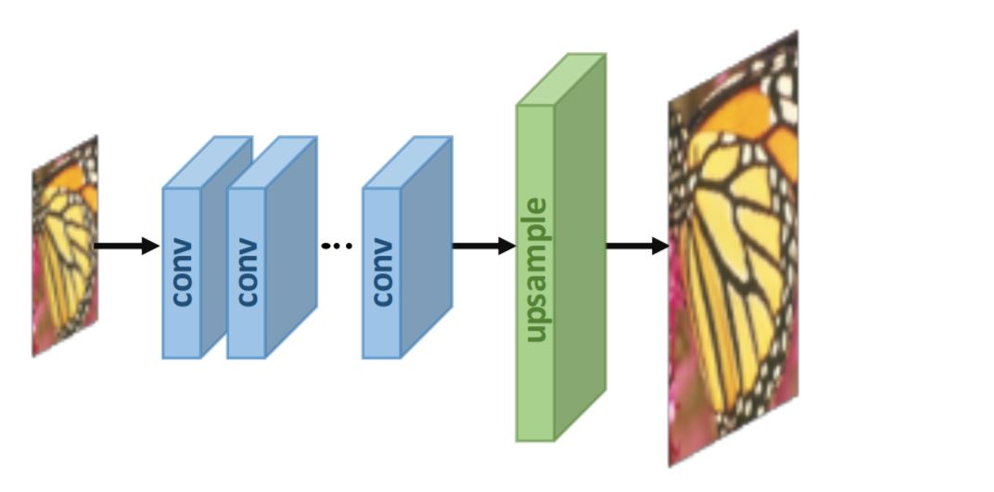
Super Resolution (Süper Çözünürlük)
Düşük çözünürlüklü ve detaysız bir görüntüyü Derin Öğrenme ve GAN'lar kullanarak yüksek çözünürlüklü ve net bir formata dönüştürme işlemidir. Geleneksel piksel büyütme yöntemleri görüntüyü sadece esneterek bulanıklaştırırken; Süper Çözünürlük modelleri, devasa veri setlerinden öğrendikleri kalıpları kullanarak eksik piksellerin ne olması gerektiğini tahmin eder ve yeniden inşa eder. Bu sayede, orijinalinde seçilemeyen ince detaylar ve dokular bile matematiksel olarak hesaplanarak görüntüye geri kazandırılır.

Slide 9
KAYNAKÇA
https://dergipark.org.tr/tr/download/article-file/942990
https://www.ibm.com/think/topics/generative-adversarial-networks
https://www.geeksforgeeks.org/deep-learning/latent-space-in-deep-learning/

Slide 10

Beni dinlediğiniz için teşekkür ederim.

